Slide 1
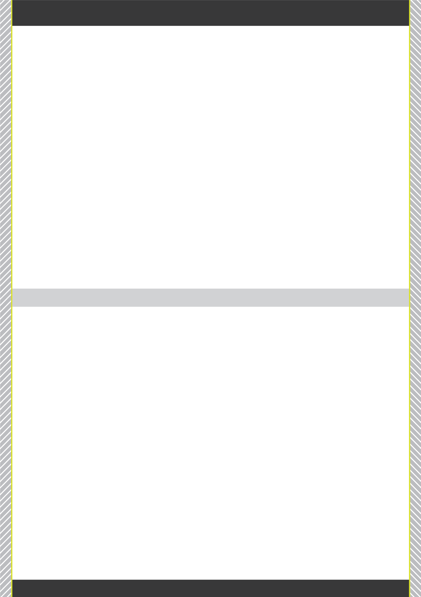
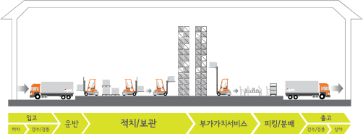

물류창고 기본 안전관리 매뉴얼 ( 현장 근무자용 )
1. 화재사고 안전관리
< 화재신고요령 >
- 화재의 최초 발견자는 당황하지 말고 큰소리로 “불이야＂하고
외치거나 화재 비상벨을 눌러 주변 사람에게 알린다.
1. 화재사고를 119 ( 휴대전화 문자가능 )에 신고한다.
2. OO동 OOOO길 OO과 같이 주소를 알려준다.
3. 건물이나 중요 목표물을 알려준다. 예 ) OO물류창고, OO초등학교 뒤쪽
4. 화재의 종류 및 특징을 알려준다. 예 ) OO식용유, 고무원료 보관창고
5. 신고자의 인적 사항을 알려준다
< 화재피난요령 >
- 물류창고는 비상구뿐만 아니라, 출입구가 많기 때문에 화재와 연
기가 없는 곳으로 신속하게 이동하여 건물 밖으로 대피해야 한다.
1. 화재 시 침착하게 내가 있는 위치에서 가장 빠르게 계단이나, 차량
출입구를 이용하여 건물 밖으로 대피한다.
2. 아래 층으로 대피가 불가능한 경우에는 옥상으로 대피한다.
3. 대피한 경우에는 바람이 불어오는 쪽에서 구조를 기다린다.
4. 낮은 자세로 관리자나 유도 등을 따라 대피한다.
5. 엘리베이터는 정전으로 멈춰 갇힐 수 있기 때문에 이용하지 않는다.
< 화재사고 예방 수칙 >
- 물류창고 내의 화재사고는 관리할 수 있는 것으로 잠재적인 화재
사고의 위험을 사전에 예방하는 것이 가장 합리적인 방법이다 .
1. 현장 사무실에서는 개인 전열 기구를 사용하지 않으며, 과부하
차단기 기능의 멀티탭을 사용한다.
2. 흡연은 지정된 흡연구역에서 하며, 흡연 후 담뱃불이 완전히 꺼
져있는지 확인한 후 재떨이에 버린다.
3. 지게차 충전 시 충전기 송전선의 피복이 손상되어 있는지 수시
로 확인하며 이상 시 즉시 교체한다.
4. 물류창고 내의 전등 스위치 등이 파손되거나, 노후화된 경우에
는 즉시 교체한다.
5. 복장, 외모 등이 물류창고에 근무하지 않은 사람으로 보이는 경
우에는 신원을 확인하여 방화 등의 사고를 예방한다.
1
2
2. 물류작업 안전관리
□ 주요 물류작업의 정의
1) 입고작업
- 차량에서 화물을 내릴 장소의 바닥에 이물질 및 오염 부분 청소 상태
를 확인하고, 입고지역의 조명 상태를 점검
- 차량의 접차를 위한 도크 설비, 출입문( 오버헤드 도어 ) 등의 파손 및
작동 유무를 점검
- 화물을 내리는 경우에 위에서부터 순서대로 하역하고 화물 붕괴를 예
방하기 위해 중간에 화물을 빼내지 않도록 주의
- 지게차 등으로 화물을 내리는 경우에 차량이 도크에서 분리되지 않도
록 차량 고정을 위한 안전 장치의 작동유무를 점검
2) 운반작업
- 지게차, 롤테이너, 운반대차, 핸드 파렛트, 트럭 등으로 화물을 운반하
는 경우에 바닥에 이물질과 오염부분 청소상태를 점검
- 화물 운반 시 지게차는 안전한 규정속도, 작업자는 걷는 속도로 작업
- 화물을 높이 적재하여 전방에 시야가 충분히 확보되지 않은 경우에는
지게차는 비상등을 켜고 후진으로 작업
- 롤테이너, 운반대차 등으로 높이 적재하여 운반하는 경우에는 2인 이
상조를 이루어 작업
- 창고 내 통로 바닥 및 벽면에 황색 실선(테이프 및 페인트)으로 동선을
구획하여 지게차와 보행자의 충돌사고 예방
① 입고 : 하차, 검수 검품으로 구분됨. 하차는 상품을 차량에서 내리는
활동으로, 검수 / 검품은 상품의 개수, 외관을 확인하는 활동
② 운반 : 입고된 상품을 보관위치로 이동하는 활동으로 대차, 롤테이너,
지게차, 이송설비 등으로 상품을 적치 및 보관지역으로 운반하는
활동
③ 적치/보관 : 상품의 보관위치를 확인하여 임시 보관하거나 재고관리
를 위해 보관하는 활동
④ 부가가치 서비스 : 고객의 요구에 따라 제공되는 부가적인 활동으
로 포장 / 라벨링 / 조립 / 가공 / 수리 / 수선 등
⑤ 피킹/분배 : 주문 상품을 꺼내고 분류하는 활동으로, 상품을 지게차,
롤테이너 등을 이용하여 발주된 개수만큼 꺼내고 분류하는 활동
⑥ 출고 : 검수 / 검품, 상차로 구분됨. 출고는 상품의 개수, 외관을 확인
하는 활동으로 전표(송장)상에 기재된 상품의 개수 및 품질 등
을 확인하는 활동
3
4

Slide 2
물류창고 기본 안전관리 매뉴얼 ( 현장 근무자용 )
2. 물류작업 안전관리
3) 적치 / 보관작업
- 파렛트 화물을 랙에 놓는 경우에는 파렛트 화물이 붕괴되거나, 랙에
지게차가 충돌하지 않도록 무리한 작업 금지
- 3단 이상의 화물 보관 시 파렛트 화물을 보관 위치에 정확하게 놓을
수 있도록 작업
- 중량이 무거운 화물은 창고 바닥이나 파렛트 랙의 1단에 보관되도록
작업
- 붕괴·도괴의 위험이 있는 화물을 랙에 적재하는 경우에는 편하중이
걸리지 않도록 무게중심이 맞게 작업
- 파렛트 화물을 바닥에 평치 적재하는 경우에는 최대 3단 이하로 적
재 되도록 작업
- 적치 및 보관위치가 깨끗하게 정리되어 있는가를 확인하고 파렛트
가 파손되었거나 랙 등이 찌그러졌는지 수시로 점검
4) 부가가치서비스작업
- 소분 및 포장작업을 위해 사용하는 도구(칼, 테이프 등), 다양한 박스,
라벨 등은 작업 후에 정리 정돈
- 소분 및 포장작업 등을 하는 부가가치작업장의 바닥에는 이물질 등
이 없도록 수시로 점검
- 포장화물 운반을 위해 지게차, 운반수레, 롤테이너를 사용하는 경우
에 충돌, 붕괴 등의 안전사고가 없도록 작업
5) 피킹 / 분배작업
- 화물의 피킹 / 분배를 위해 작업자들의 이동이 많기 때문에 작업 전
에 복장상태를 점검
- 운반수레, 롤테이너 등을 이용하여 작업을 하는 경우에 다른 작업자
와의 충돌, 화물 파손이 되지 않도록 작업
- 피킹 / 분배작업 시 무거운 화물은 낮은 곳에 가벼운 화물은 높은 곳
에 쌓아지도록 작업
- 피킹 / 분배작업 공간에 바닥 청소 상태 및 조명의 작동유무를 수시
로 점검
6) 출고작업
- 출고 상품을 놓거나 대기하는 장소의 바닥에 이물질 및 청소 상태를
수시로 확인하고 출고지역의 조명상태를 점검
- 차량의 접차를 위한 도크 설비, 출입문(오버헤드 도어) 등의 파손 및
작동 유무를 점검
- 지게차 등으로 화물을 싣는 경우에 차량이 도크에서 분리되지 않도
록 차량 고정을 위한 안전장치를 점검
5
6
3. 주요 설비 및 장비 안전관리
1) 컨베이어 작업
- 컨베이어 작업 시 끼임 등 안전사고 방지를 위해 작업 전 작업복을
단정히하고 소매, 옷자락 등을 정리하여 작업
- 컨베이어의 롤러 위나 바닥에 화물이나 이물질 등이 없도록 작업 전
․후에 점검
- 컨베이어를 작동하는 경우에 컨베이어 작업 라인이나 주변에 외부
인 등의 사람이 없는지 확인하고 작업
- 긴급 상황 시 컨베이어 정지가 가능하도록 비상정지 버튼의 위치 및
작동 방법을 숙지하고 작업
2) 지게차 작업
- 지게차의 충돌 등을 예방하기 위해서는 창고 내에 지게차 이동통로
가 테이프 및 페인트 등으로 잘 표시되어 있는지 점검
- 지게차 운반 작업 시 이동 통로에 사람이 통행하는지 수시로 확인하
며 작업
- 지게차의 이동 시 기본 안전수칙(포크에 사람 탑승 금지, 제한속도 준
수, 후진 시 경고음 등)을 준수하며 작업
- 파렛트 화물 운반 시 파렛트 화물의 붕괴가 되지 않도록 적재 상태를
확인한 후 작업
- 전방시야를 확보할 수 있도록 적정 부피로 적재하며, 시야 미 확보시
비상 등을 켜고 후진으로 작업
- 지게차 담당자는 주기적인 안전교육을 받으며, 지정된 담당자 외에
는 조작 및 운행되지 않도록 점검
3) 도크설비 작업
- 입·출고 작업 시 지게차 및 작업자가 낙하하지 않도록 차량의 고정장
치가 제대로 체결되어 있는지 수시로 점검
- 도크 작업 시 차량의 시동은 반드시 꺼져 있는지 확인하고, 기어는
후진으로 넣고 시동을 끄도록 관리
- 도크 설비에 지게차 낙하를 예방할 수 있는 안전장치가 제대로 작동
되는지 주기적으로 점검
- 우천시나 겨울철에 지게차가 미끄러지지 않도록 도크 바닥에 습기
및 물기가 없는지 수시로 점검
4) 파렛트 랙 작업
- 파렛트 랙의 밑부분과 작업통로에는 이물질 등이 없도록 작업 전‧후
에 점검
- 파렛트 랙의 적재하중 및 높이에 맞게 적재하고, 적재하중을 초과하
는 화물은 평치 적재가 되도록 작업
- 랙의 기둥이나 보호대가 훼손되지 않도록 주의하며, 파손 시 즉시 교
체가 될 수 있도록 점검
- 랙 설치 시 충분한 작업 통로 폭이 확보될 수 있도록 하며, 작업 통로
의 조명은 수시로 점검
7
8

